Slide 1
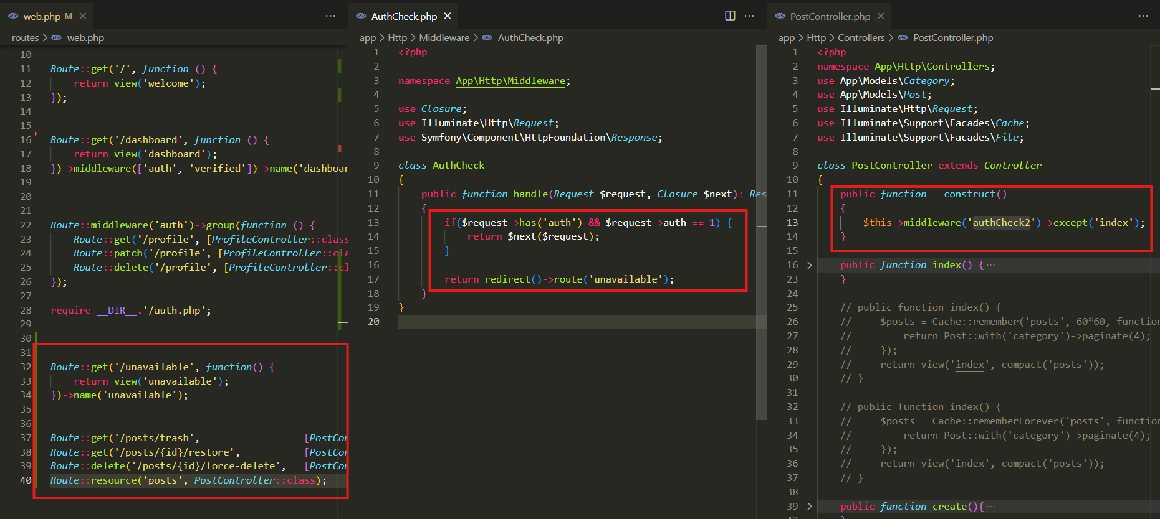
Bu dərsə başlamadan əvvəl qısaca köhnə dərsə həm bir göz gəzdirək həmdə `posts` ilə əlaqəli route -ları web.php faylına əlavə edək.
Burada açılan şablon sadəcə: `http://vendor-e-commerce.test/posts` -dur. Digərlərinin açılması üçün URL -də parametr kimi AUTH olmalıdır. Bunu Middleware yazaraq özümüz təyin etmişik. İstəsəz silə bilərsiz.

Slide 2
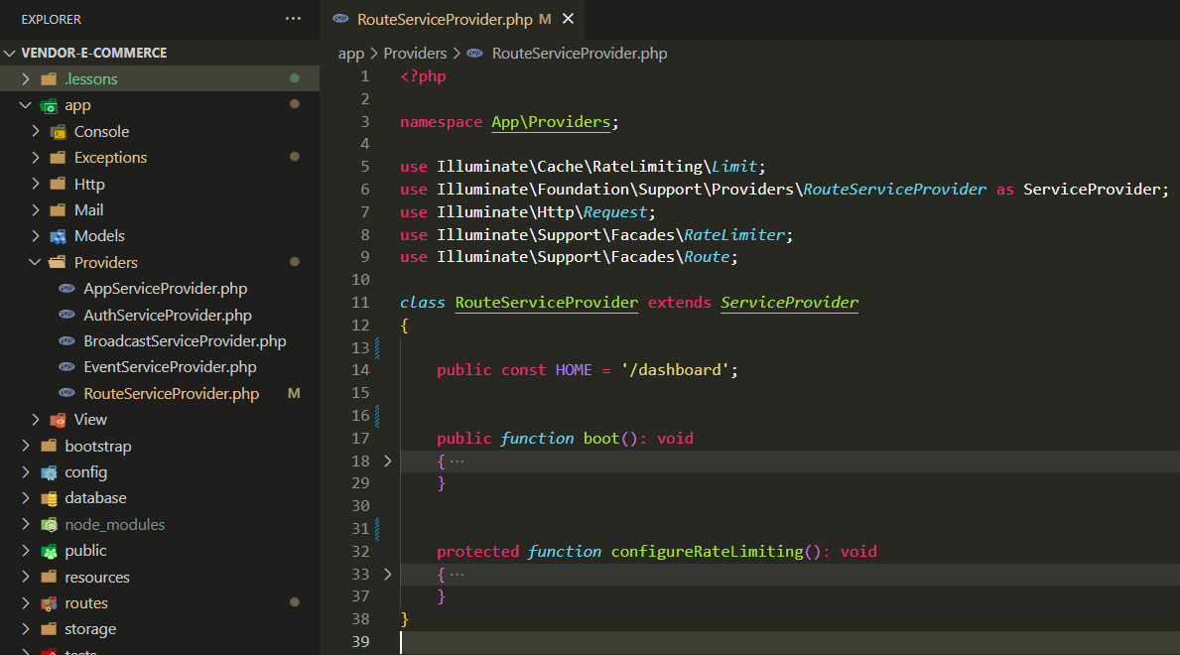
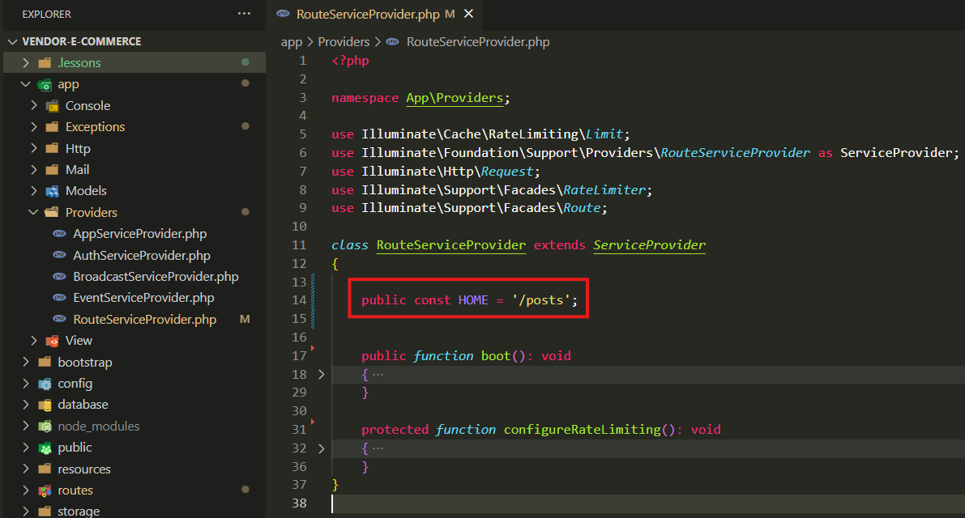
Saytda LOGİN olduqda proqram kodu bizi avtomatik DASHBOARD şablonuna göndərir. Bunu dəyişdirmək üçün yəni məsələn POSTS şablonuna yönləndirilmək üçün, `app\Providers\RouteServiceProvider.php` adlı faylda dəyişiklik etmək lazımdır.

Slide 3
.

Slide 4
.

Slide 5
.

Slide 6
.

Slide 7
.

